Slide 1
Influencia de la libertad económica sobre el pbi per cápita en Latinoamérica
Docente: David Sánchez
Alumno:
Julio Collazos
UNMSM

Slide 2
Planteamiento del problema
Problema general
¿ Cuál es el efecto de la libertad económica sobre él pbi per cápita en países de América Latina ?
Problema específico
¿Cuál es el efecto de la libertad del control gubernamental sobre el
pbi per cápita en países de América Latina?
¿Cuál es el efecto de la libertad en comercio internacional sobre el
pbi per cápita en países de América Latina?

Slide 3
Objetivos
Objetivo general
Determinar la magnitud de las dimensiones del índice de libertad económica sobre el pbi per cápita en países de América Latina
Objetivos específicos
Hacer uso de datos panel que permitan eliminar la heterogeneidad de cada uno de los países que se mantiene constante en el tiempo.
Determinar la significancia de los coeficientes de regresión

Slide 4
Preguntas de investigación
¿Qué modelo econométrico es más adecuado para estimar los efectos del índice de libertad económica sobre el pbi per cápita?
¿Los efectos del índice de libertad económica sobre el pbi per cápita son duraderos o se extinguen en el tiempo?

Slide 5
Justificación
Conveniencia y relevancia social: Numerosos economistas han tratado
de establecer una relación estrecha entre libertad económica y prosperidad económica.
Utilidad metodológica: Utilización de estimadores diseñados para datos panel tales como efectos fijos y primeras diferencias.

Slide 6
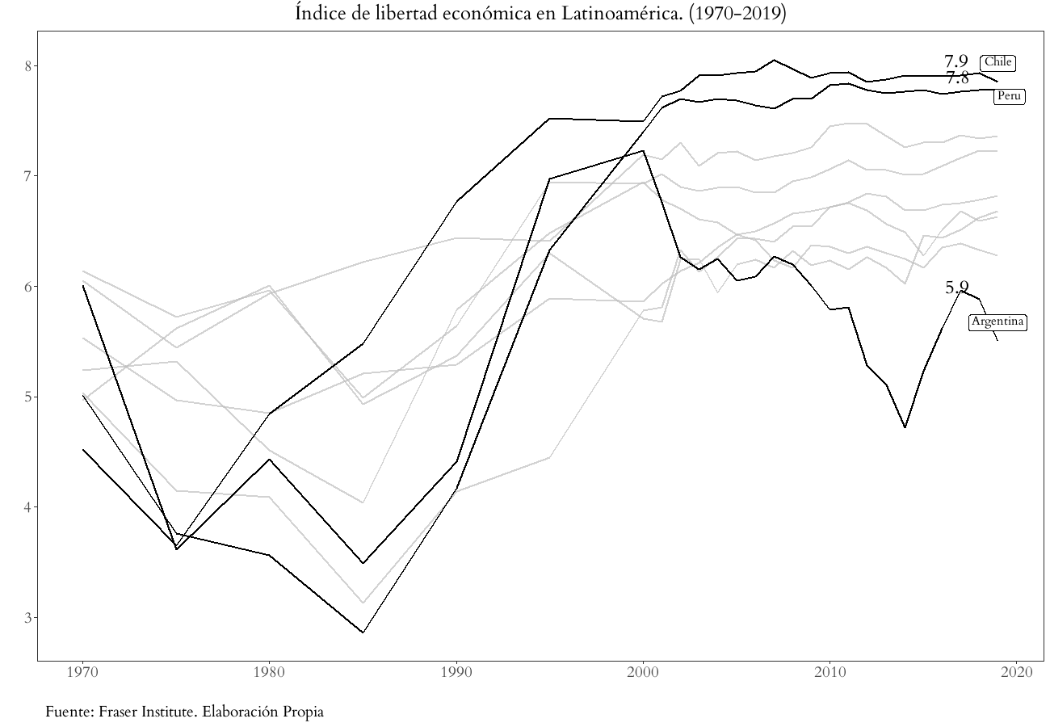
Libertad económica en Latinoamérica

Slide 7
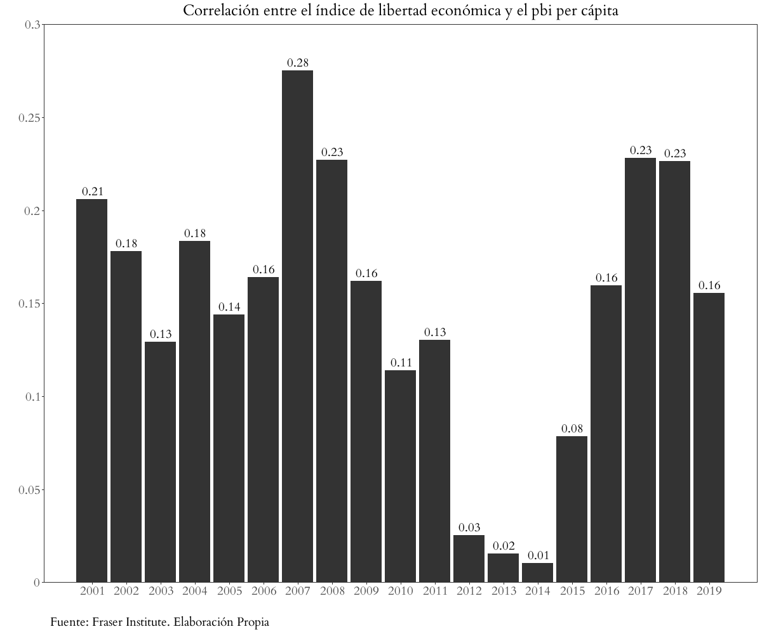

Slide 8
Marco teórico
Proceso de vertebración
Apartados generales
Aspectos específicos
Tamaño del gobierno
(Efecto crowding out)
Consumo del gobierno
Sistema legal que protege la propiedad privada
Independencia del poder judicial
Efecto de la libertad
económica sobre el pbi per cápita
Dinero estable
Inflación
Libertad para comerciar internacionalmente
Cuotas y aranceles a las importaciones
Regulaciones en el mercado laboral
Regulaciones

Slide 9
Marco teórico

Slide 10
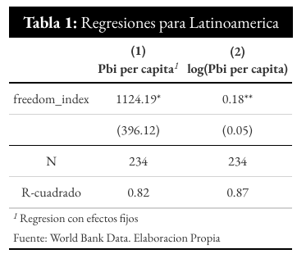
Avance

Slide 11
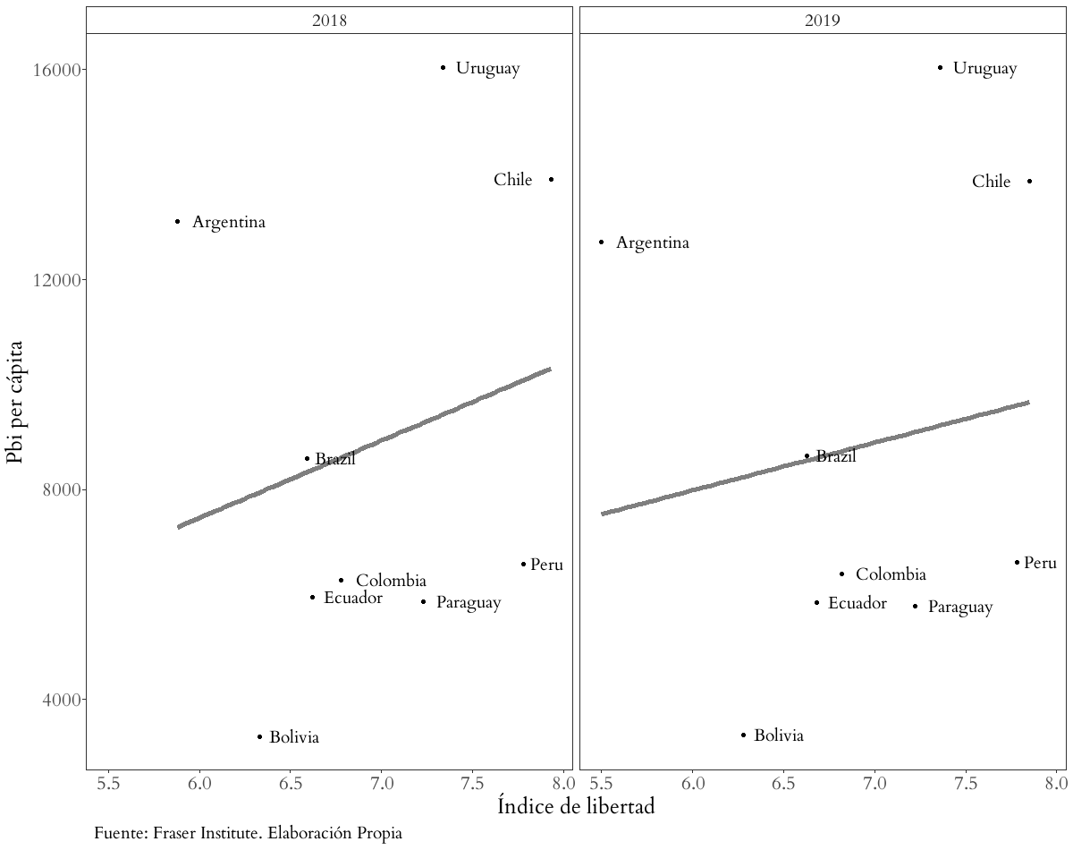
Heterogeneidad

Slide 12
Referencias
Cebula, Richard J., et al. “The Impact of Economic Freedom on Per Capita Real GDP: A Study of OECD Nations.” Regional Analysis & Policy.

